Slide 1

3. 1860-luvun yhteiskunnallinen murros

Slide 2
Tämän tunnin aiheet:
Suomalaisen yhteiskunnan muutos 1800-luvulla:
Nälkävuodet
Maatalouden uudistuminen
Aleksanteri II uudistukset + Helsingin valtiopäivät
Teollistumisen alku
Liikenteen kehitys
Kansan aktivoituminen yhteiskunnallisiin kysymyksiin
Kielikysymys

Slide 3
Ketä Suomessa asui 1800-luvulla?
Kylä
Talonpojan tila
Talonpojan tila
Vuokranmaksu= taksvärkki
Torppa
Torppa
Piiat + rengit
Kartanon tila
Mäkitupalaiset, loiset
Torppa
Vuokranmaksu= taksvärkki
Autioitunut torppa

Slide 4
Ketä asui maaseudulla?
Maalaisporvaristo
/ itsenäinen väestö
Aatelisto
Papisto
Talonpojat
Omistivat maansa
Maalaistyöläiset
/ epäitsenäinen väestö
Torpparit
Palveluskunta
Tilapäinen palveluskunta
Hätäavun varassa elävät
=> Eivät omista maata/asumustaan

Slide 5
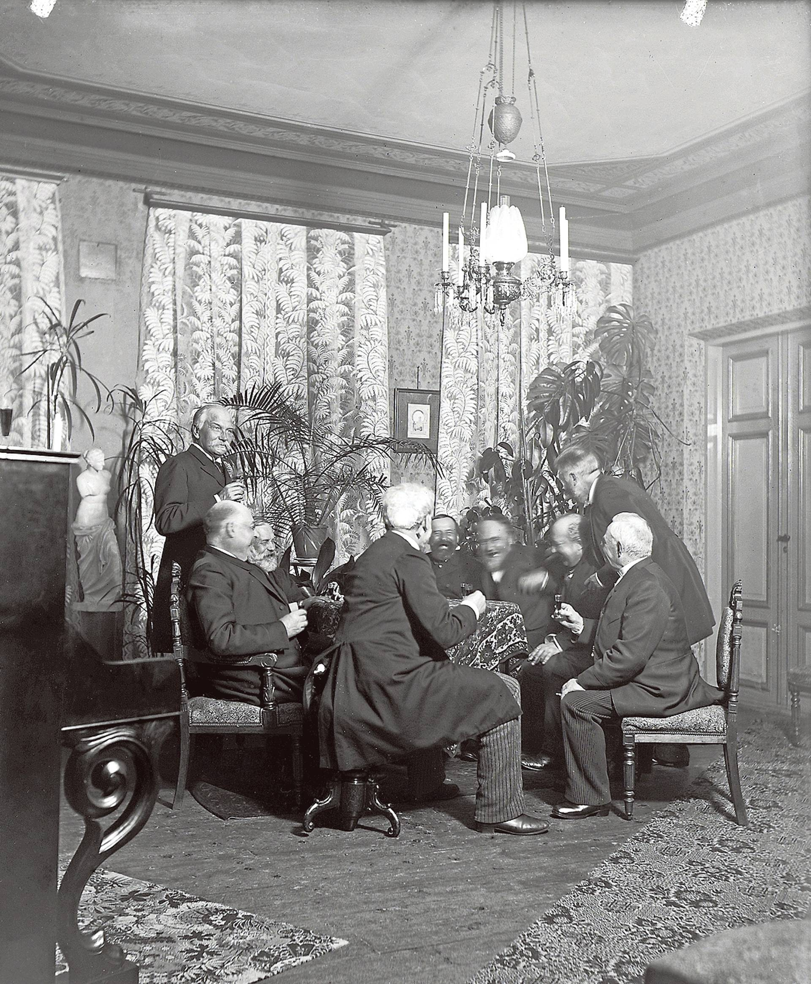
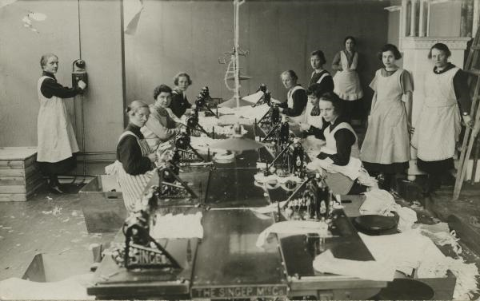
Ketä asui kaupungeissa?

Slide 6
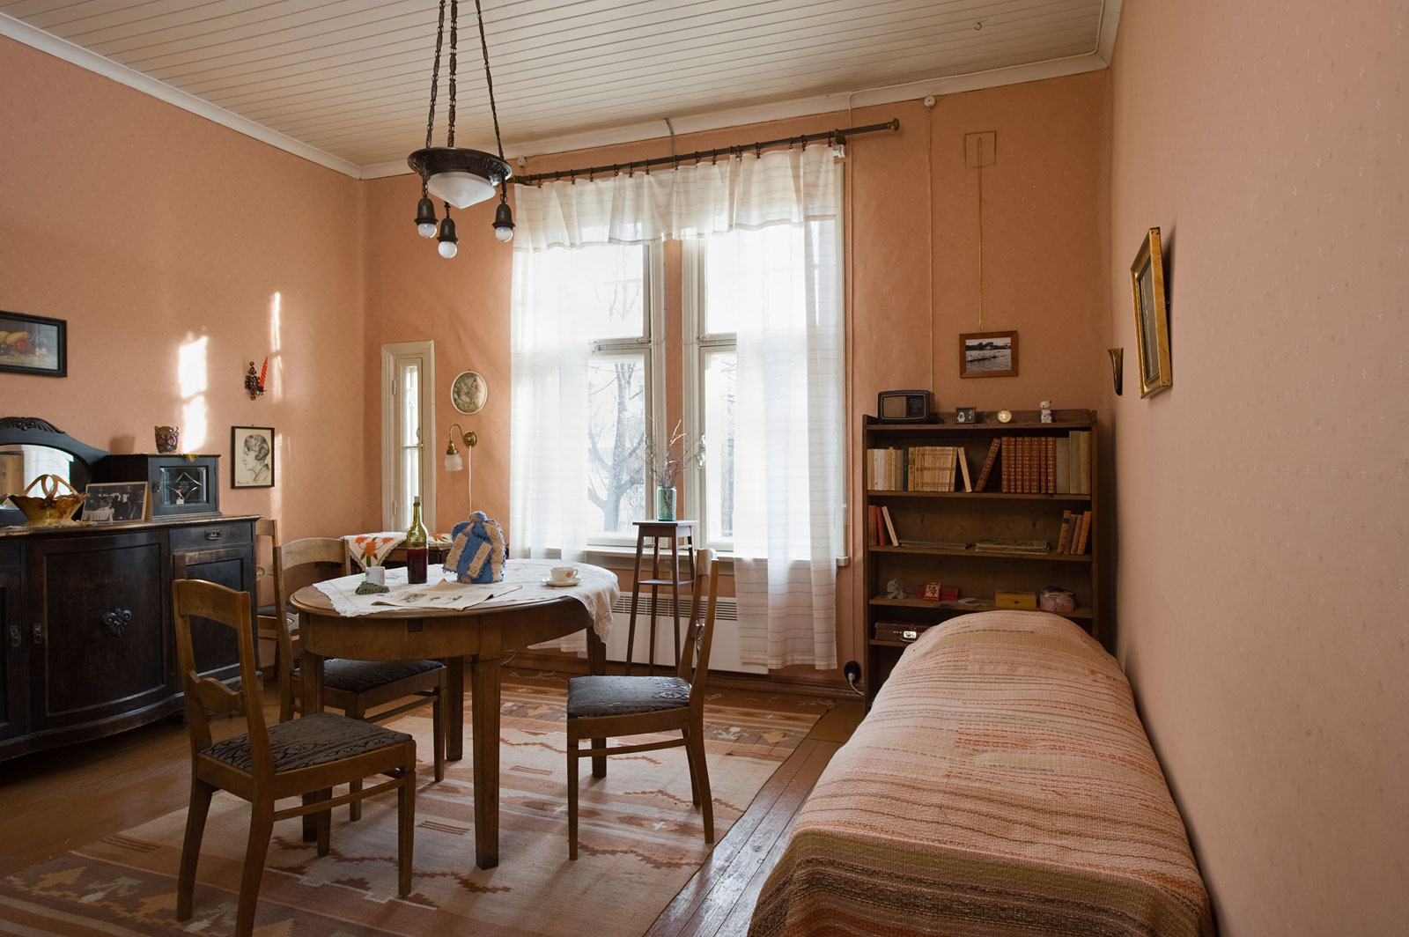
Lisätietoa:
Aikamatka arkeen

Slide 7
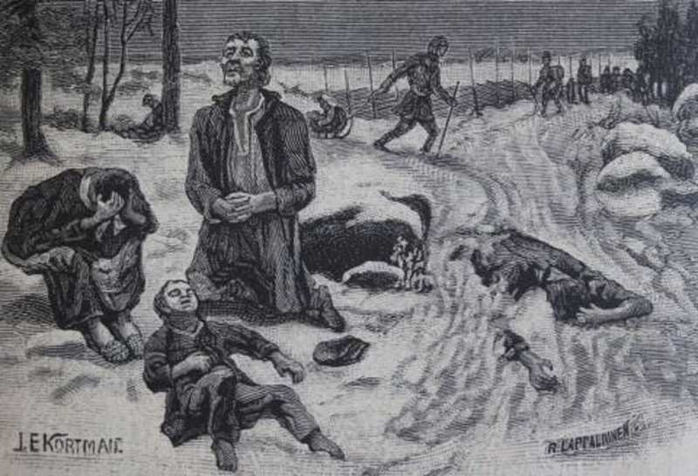
Lisätietoa:
Suuret nälkävuodet

Slide 8
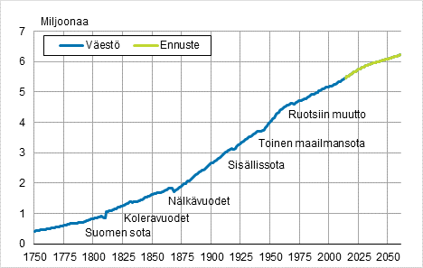

Slide 9
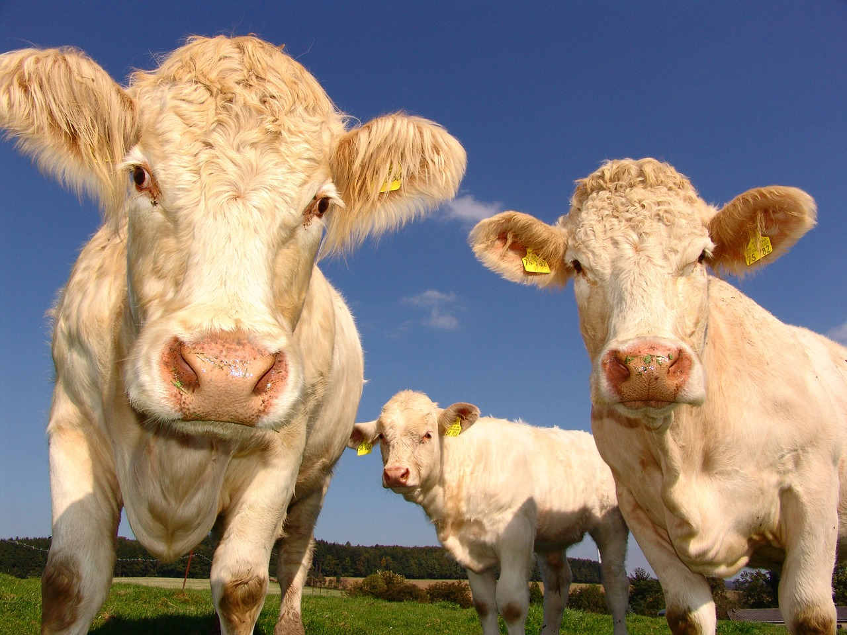
KLIK KLIK!
Teollistuminen
Nälkävuodet
Maaseudun muutos
Koneellistuminen,
Paremmat menetelmät
Metsäkauppa tuo tuloja
talonpojille
Lisätietoa:
Artikkeli maaseudun muutoksesta
Kaupungistuminen
Tilattoman väestön asema huononee
Lantaa
Voita
Lihaa
Siirtolaisuus Amerikkaan/Venäjälle

Slide 10
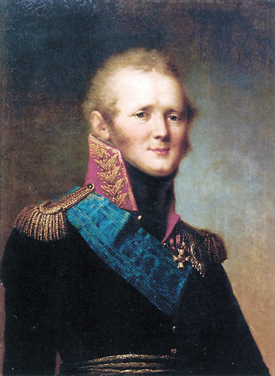
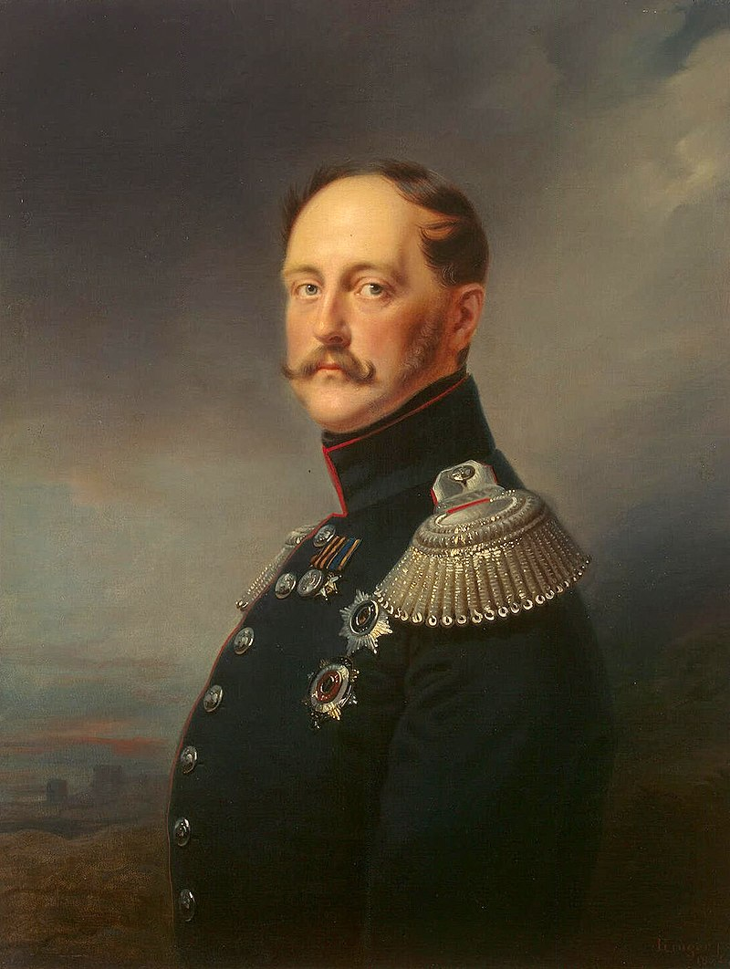
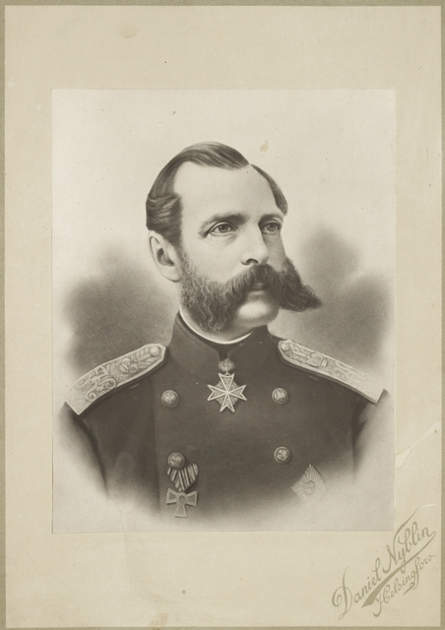
Nikolai I
Aleksanteri I
Helsingistä pääkaupunki v. 1812
Valtiopäivät Porvoossa v. 1809
Aleksanteri II
Helsingin
Valtiopäivät
v. 1863
Säännölliset
Valtiopäivät
3 v. välein
Valtion yö // 54 v. ilman uudistuksia

Slide 11
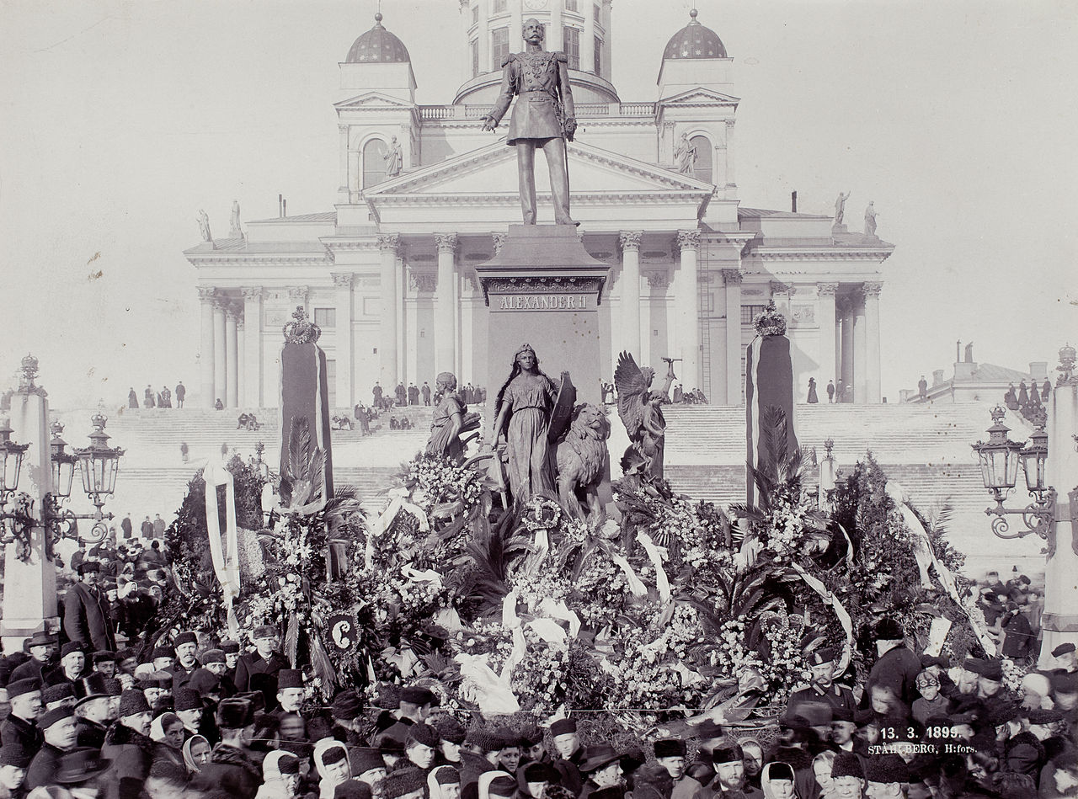
Kuvan lähde: https://www.sls.fi/sv

Slide 12
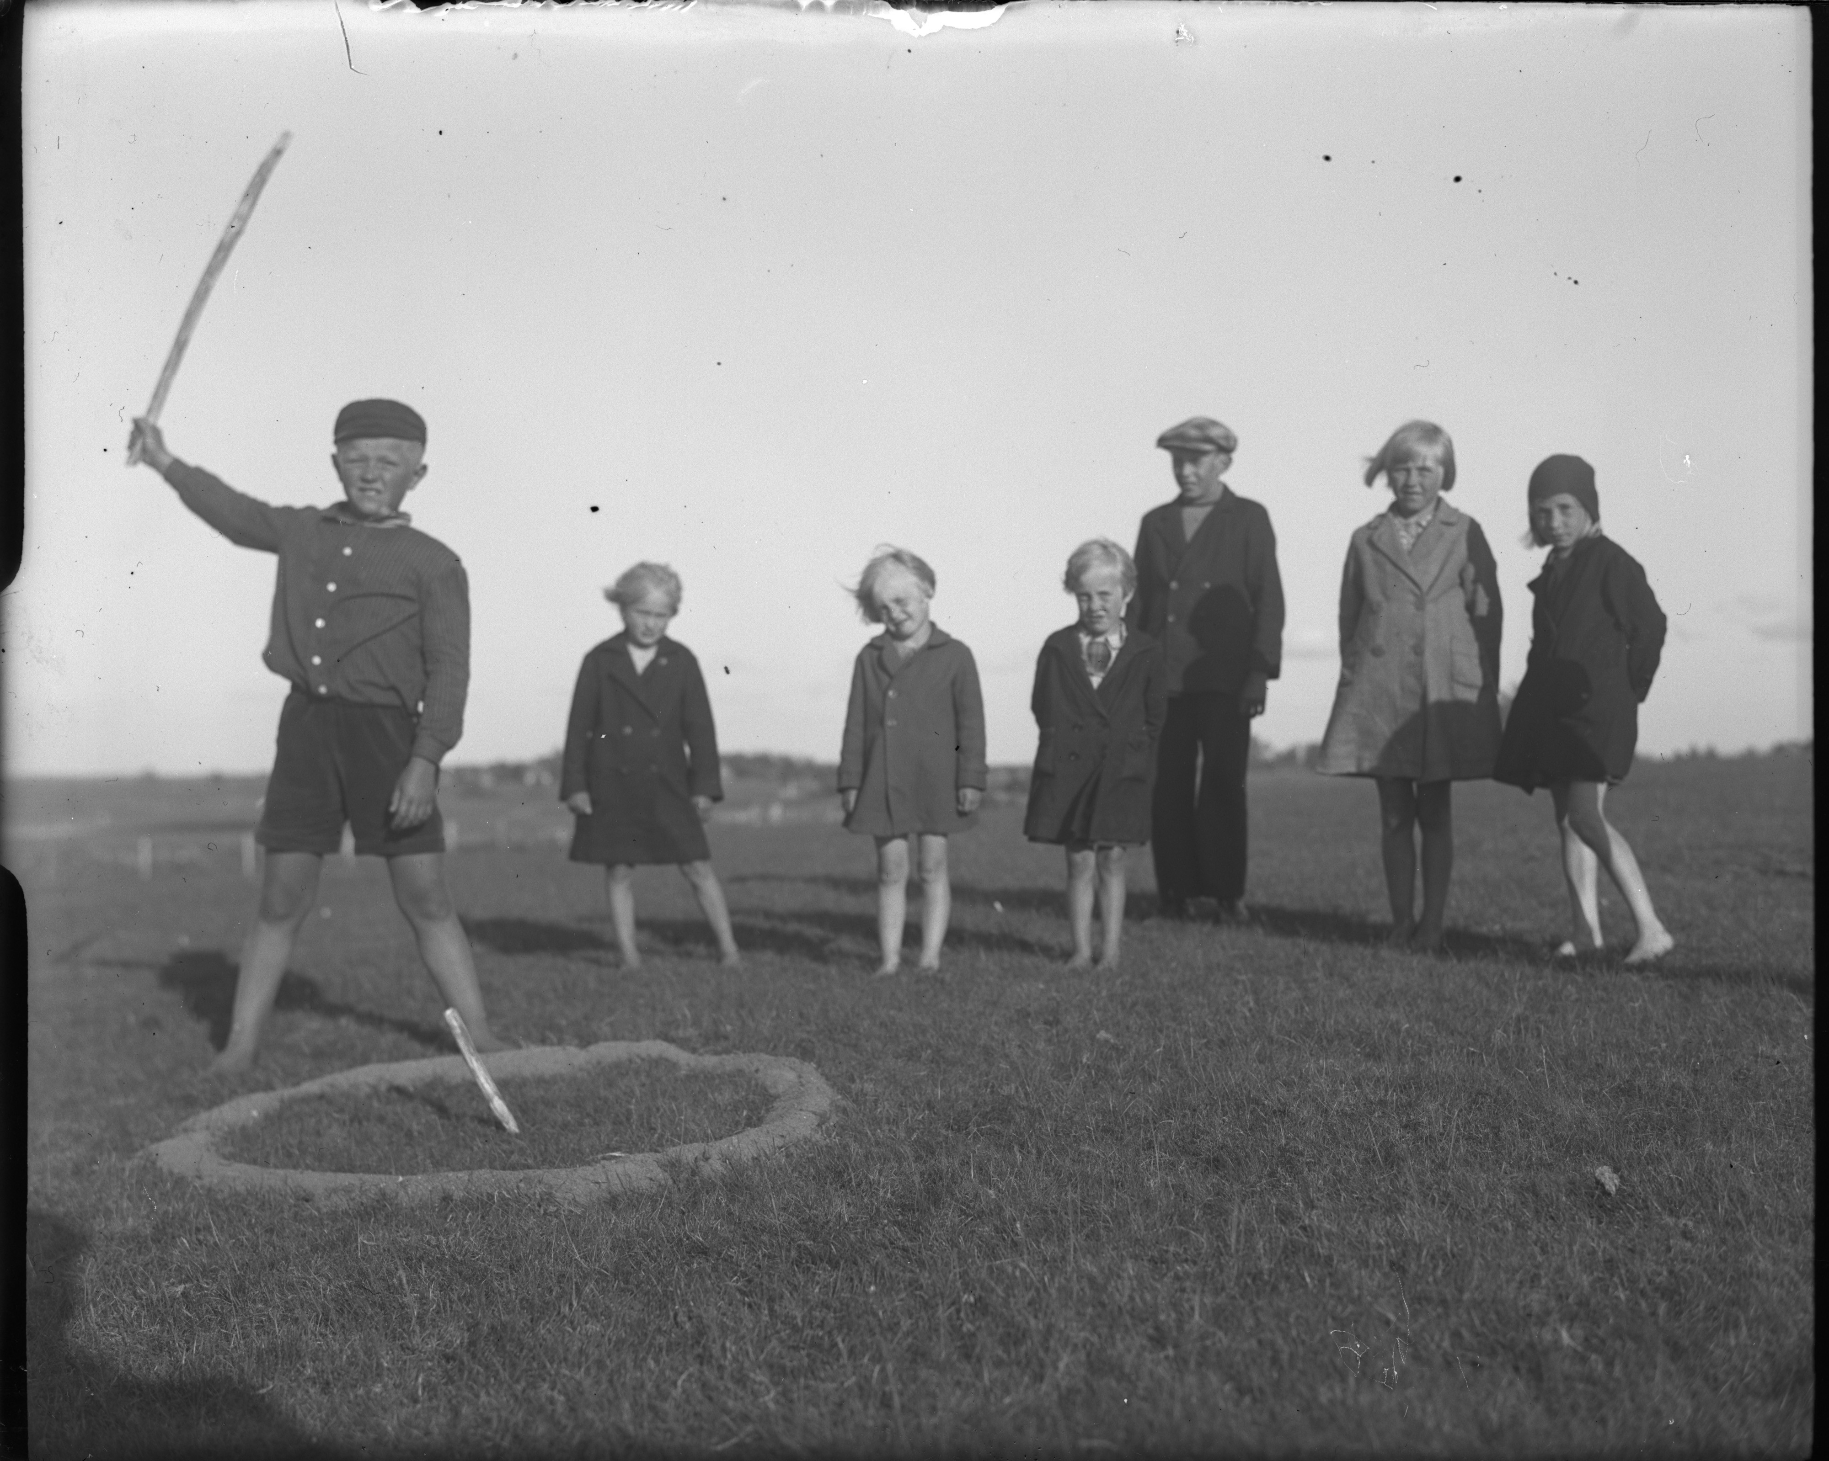
Kuntauudistus v. 1865
1.
Kuvan lähde: Finna /luokkahuone
Kuntakokous / kunnanvaltuusto (yli 2000 asukasta)
Äänioikeus sidottu veronmaksukykyyn
Kirkko ja kunta erilleen toisistaan
Kuntien tehtävä
  Terveydenhoito
  Sosiaalihuolto
1860-luvulla kansankoulu
Kaupungeissa pakko/ maaseudulla vapaaehtoista
V. 1898 valtiopäivät antoivat koulupiirijakoasetuksen
  kaikki pitäjät oli jaettava koulupiireihin niin, että kenenkään koulumatka ei muodostuisi yli viiden kilometrin mittaiseksi
  Kaikilla halukkailla oli oikeus päästä kansakouluun, mutta oppivelvollisuutta ei ollut
2.
Lisätietoa: taistelu oppivelvollisuudesta

